Slide 1
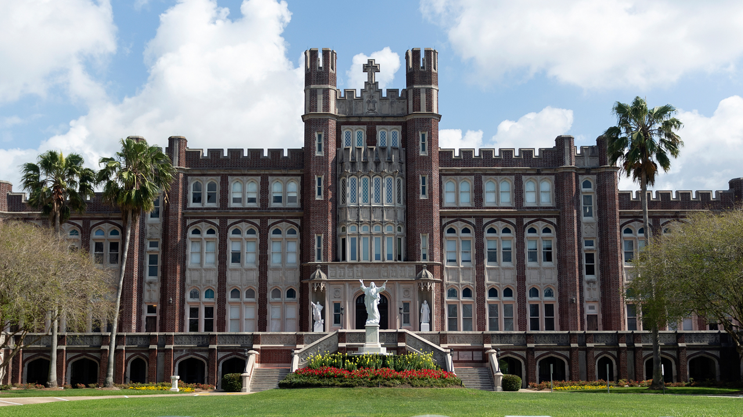
Instituto Loyola para el Ministerio Programa de Extensión
Sesión de información

Slide 2
Patrocinador Local del Programa de Extensión del Instituto Loyola para el Ministerio
Diócesis de Orlando
Una educación del Instituto Loyola para el Ministerio transforma la forma en que entiendes tu fe y vives tu espiritualidad en el mundo.
El programa Loyola encaja en nuestra educación general para los esfuerzos del ministerio.

Slide 3
Loyola: líder en educación a distancia
matrícula asequible
comunidades de aprendizaje centradas en adultos
una tradición jesuita de excelencia y espiritualidad
programas ofrecidos en el sitio en su ubicación
totalmente acreditado

Slide 4
Nuestro Método Educativo
Se toma en cuenta su experiencia como persona adulta.
Se da importancia a la comunidad.
El ejercicio de los ministerios se lleva a cabo en un contexto.
La teología práctica mejora la calidad del ministerio.
La teología práctica es una conversación dirigida, entre la fe y el mundo en que vivimos.

Slide 5
Un Certificado en Teología y Ministerio
Seis cursos teológicos básicos:
Introducción a la Teología Práctica (LIM 703)
Raíces Judías de la Fe Cristiana—Antiguo Testamento (LIM 711)
Orígenes del Cristianismo—Nuevo Testamento (LIM 712)
Gracia, Cristo, y Espíritu (LIM 714)
Iglesia, Sacramentos, y Liturgia (LIM 722)
Espiritualidad, Moralidad, y Ética (LIM 704)
Tomado en su área con un grupo de aprendizaje local dirigido por un facilitador certificado por Loyola.

Slide 6
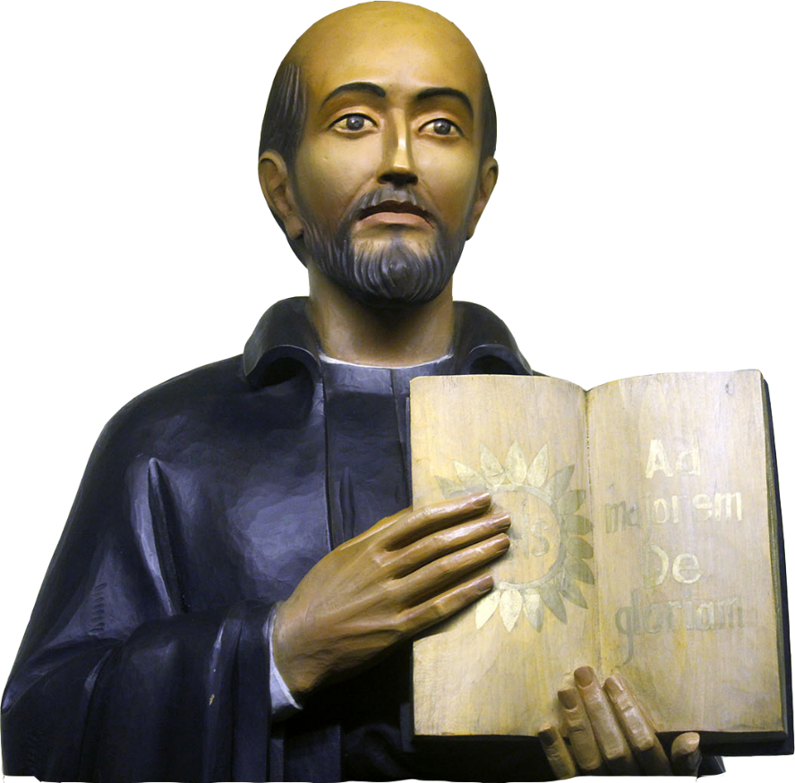
Un programa jesuítico e ignaciano
San Ignacio sentía que podemos encontrar a Dios en toda la creación. El estudio de la creación es el estudio de Dios.
De todas las buenas cosas que podrían hacerse, los jesuitas querían hacer aquellas que tuvieran efectos de más largo alcance; por eso, querían preparar dirigentes.
La formación espiritual y la educación teológica van integradas.
La oración acompaña al programa de estudios.
Cada curso se relaciona con uno de los temas de los Ejercicios Espirituales de San Ignacio de Loyola.

Slide 7
Requisitos de Admisión
Application Elements
Declaración de fines educativos
Un formulario de solicitud completado.
Una declaración de sus fines educativos.
Una hoja de vida relacionada con su experiencia de trabajo, que incluya actividades pagadas o voluntarias relacionadas con responsabilidades ministeriales.
Dos cartas de recomendación (usando los formularios proporcionados por el Instituto) haciendo referencia al interés del solicitante en las acciones ministeriales, y a su capacidad de lectura a un nivel de estudiante graduado.
Una notificación de solicitud (proporcionada por Loyola) que se envía directamente a la entidad patrocinadora.
Un ensayo de tres páginas a doble espacio, usando Word, que refleje el pensamiento del solicitante acerca de cómo LIM puede ayudar a mejorar la calidad de su ministerio.
Presentar razones para conseguir una certificación de educación continua.
Exponer más detalladamente la capacidad y voluntad del solicitante para comprometerse totalmente en el proceso de aprendizaje de grupo, usado en el programa.
Agregar Información adicional que pueda ayudar a LIM en la evaluación de la preparación académica y ministerial del solicitante, y de su capacidad para comprometerse en una educación para el ministerio de nivel de graduados.

Slide 8
Para más información:
Loyola Institute for Ministry sitio web: cnh.loyno.edu/lim/lplc/ctm
Solicitud de admisión:
cnh.loyno.edu/lim/lplc/ctm/admision#solicitud
Para preguntas sobre el proceso de solicitud: lim@loyno.edu 504-865-3728
Preguntas sobre el grupo local: Tomás Evans, Director del Ministerio de Adultos, Diócesis de Orlando
tevans@orlandodiocese.org 407-246-4912
Preguntas sobre el programa: Dr. Tracey Lamont, Director de Loyola Institute for Ministry
tlamont@loyno.edu 504-865-2797

